Slide 1

환율 예측기법

Slide 2
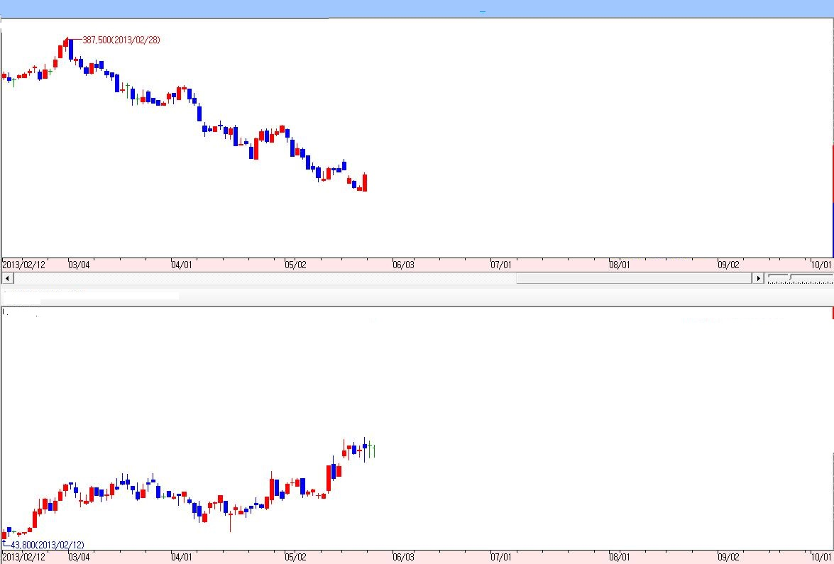
E X C H A N G E R I S K
Q. 매수할 종목을 고르시오
낙폭과대?
상승추세?

Slide 3
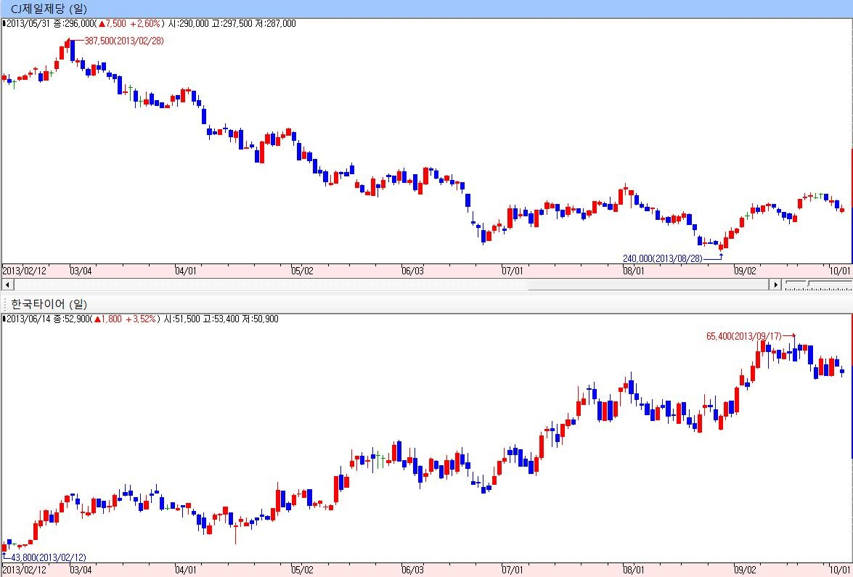
E X C H A N G E R I S K
정답!
매수한 이후, 일시적인 구간을 제외하면 내내 손실발생
매수한 이후, 일시적인 구간을 제외하면 내내 이익발생

Slide 4
E X C H A N G E R I S K
추세
추세
  고점(peak)과 저점(trough)이 연속적으로 이어지는 일
상승추세
  저점(trough)이 지속적으로 상승하는 일
  주가가 쌀 때 매수세가 나타나므로 저점이 중요
  저점이 상승하는데도 사는 세력이 있으므로 추세가 이어지는 것
하락추세
  고점(peak)이 지속적으로 하락하는 일
  주가가 비쌀 때 매도세가 나타나므로 고점이 중요
  고점이 하락하는데도 파는 세력이 있으므로 추세가 이어지는 것

Slide 5
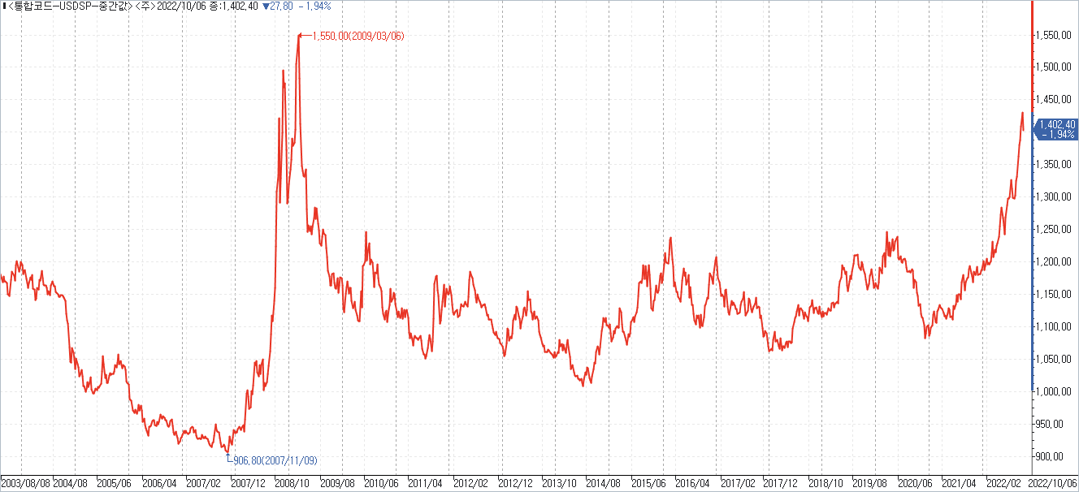
E X C H A N G E R I S K
달러/원 환율 추세(2003년~)

Slide 6

E X C H A N G E R I S K
이동평균법
이동평균법
    들쑥날쑥한 환율을 평균하여 살펴본다면 추세 파악이 용이
이동평균 산출하는 법 (예, 5일 이동평균)
이동평균의 종류
    단기 이동평균, 장기 이동평균

Slide 7
E X C H A N G E R I S K
이동평균을 이용한 추세파악
단기 이동평균선과 장기 이동평균선이 서로 교차할 때를 매매신호로 포착
골든 크로스(Golden Cross)
  단기 이동평균선이 장기 이동평균선을 아래에서 위로 돌파할 때
  “황금 같은 매수 기회!”
데드 크로스(Dead Cross)
  단기 이동평균선이 장기 이동평균선을 위에서 아래로 돌파할 때
  “지금 매도하지 않으면 낭패”

Slide 8
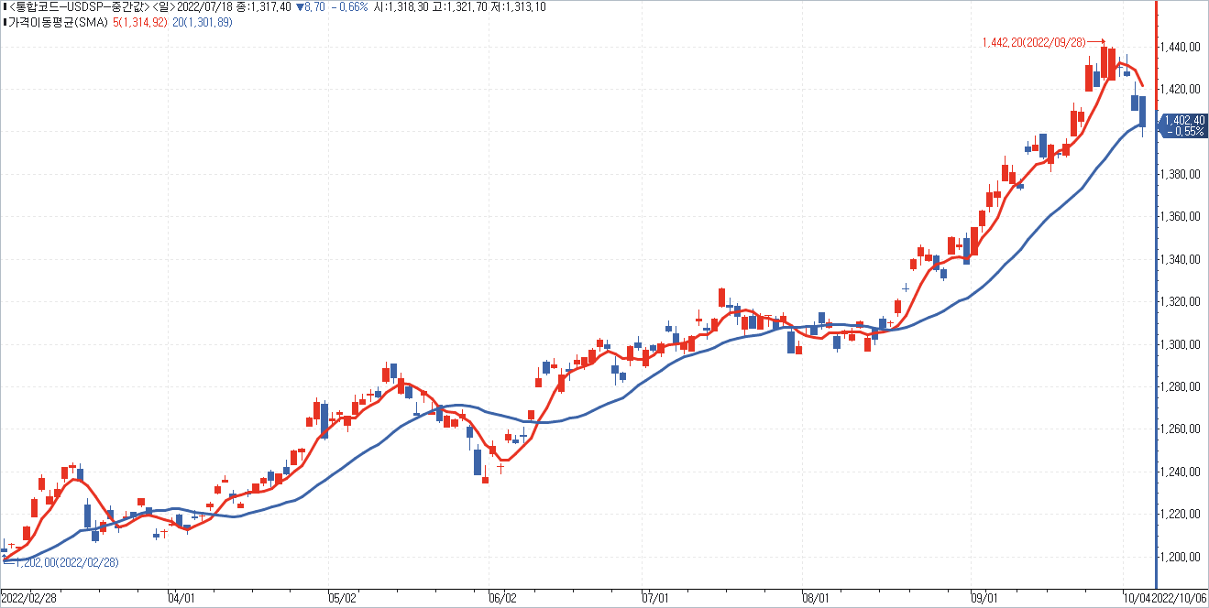
E X C H A N G E R I S K
골든크로스와 데드크로스(달러/원)

Slide 9
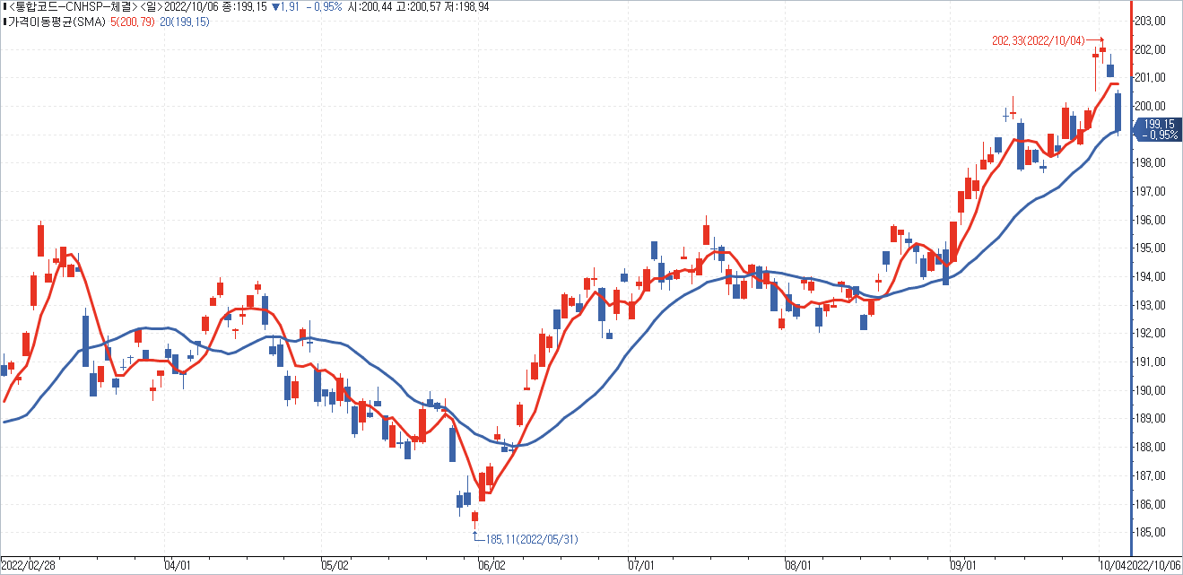
E X C H A N G E R I S K
골든크로스와 데드크로스(위안/원)

Slide 10
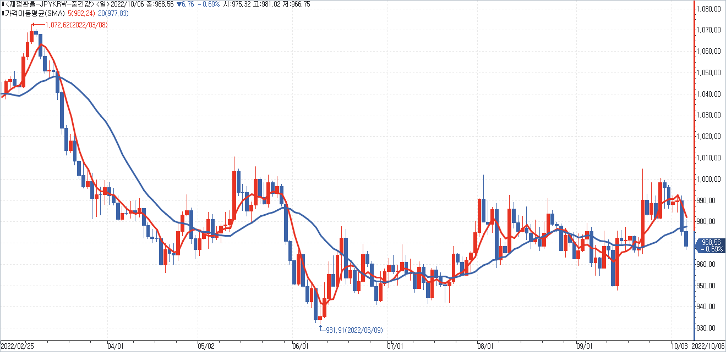
E X C H A N G E R I S K
골든크로스와 데드크로스(엔/원)

Slide 11
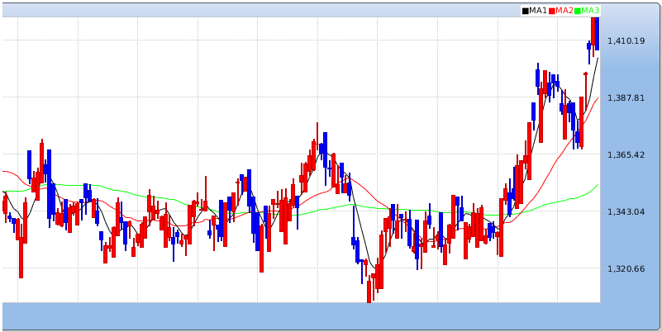
E X C H A N G E R I S K
유로/원 차트 (www.kebhana.com)

Slide 12
E X C H A N G E R I S K
이동평균법의 장단점
장점
  간단하고, 객관적이며, 기계적이어서 사용하기 간편하다
단점
  시차(Time lag)문제가 치명적
    고점이나 저점이 한참 지난 다음에야 비로소 매매신호 발령
  시차가 생기는 이유
    과거의 움직임을 토대로 평균을 산출하기 때문
  5
해결방안?

Slide 13
E X C H A N G E R I S K
이동평균의 약점 해결책(1) - MACD
이동평균 방식의 약점
  장, 단기 이동평균선이 서로 교차할 때를 매매 타이밍으로 간주하므로 너무 늦다
회자정리(會者定離), 거자필반(去者必返)
  이동평균이 교차한다는 것은 곧 간격이 멀어진다는 뜻
  간격이 최대한으로 멀어질 때가 정점/바닥
MACD
  Moving Average Convergence Divergence
  이동평균의 차이를 이용

Slide 14
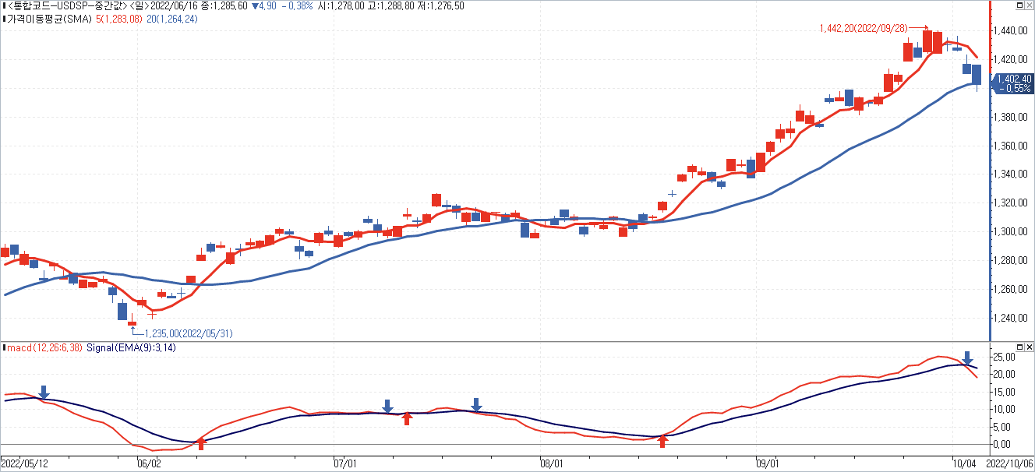
E X C H A N G E R I S K
이동평균과 MACD 비교(달러/원)

Slide 15
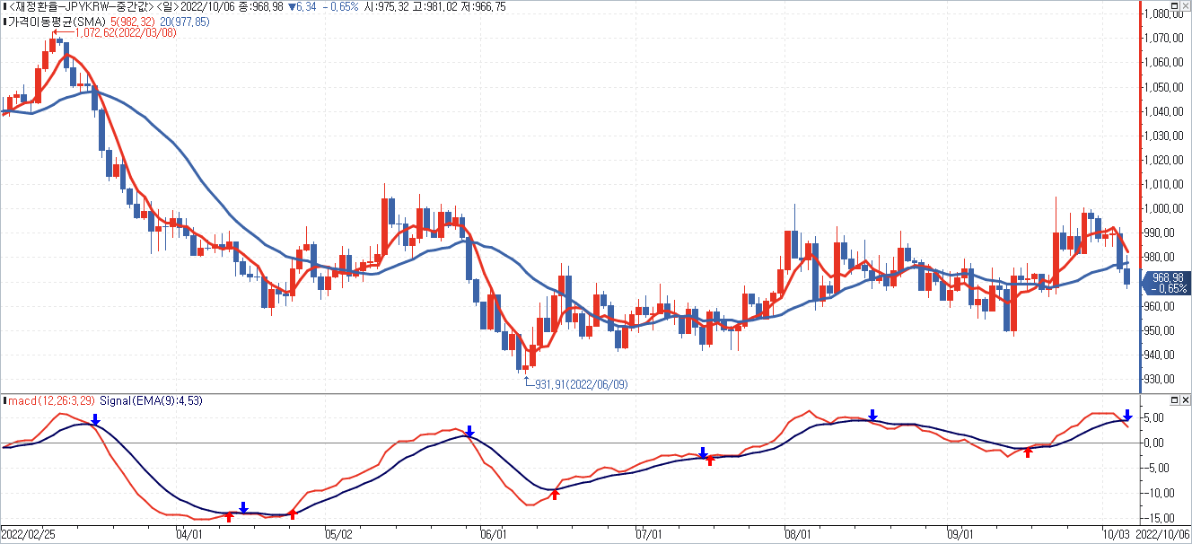
E X C H A N G E R I S K
이동평균과 MACD 비교(엔/원)

Slide 16
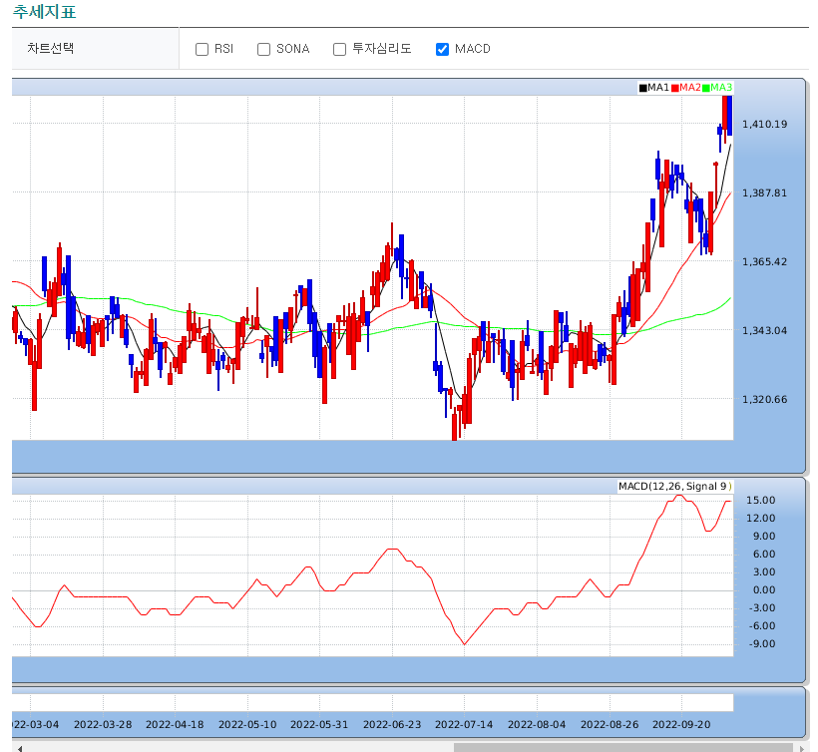
E X C H A N G E R I S K
유로/원 차트 (www.kebhana.com)

Slide 17
E X C H A N G E R I S K
이동평균의 약점 해결책(2) - RSI
추세는 종종 과열되거나 냉각된다
  상승추세일 경우 : 탐욕에 휩쓸려 앞뒤 가리지 않고 매수 집중
  하락추세일 경우 : 공포감에 억눌려 무턱대고 매도하기 바쁨
하지만 이런 비정상적인 상황은 곧 정상으로 복원
  시장의 상태가 정상인지 비정상인지 파악하는 것이 비법
RSI : Relative Strength Index
  환율추세의 강도를 객관적으로 산출
  RSI>70 : 과열, 매수금지, 매도
  RSI<30 : 냉각, 매도금지, 매수

Slide 18
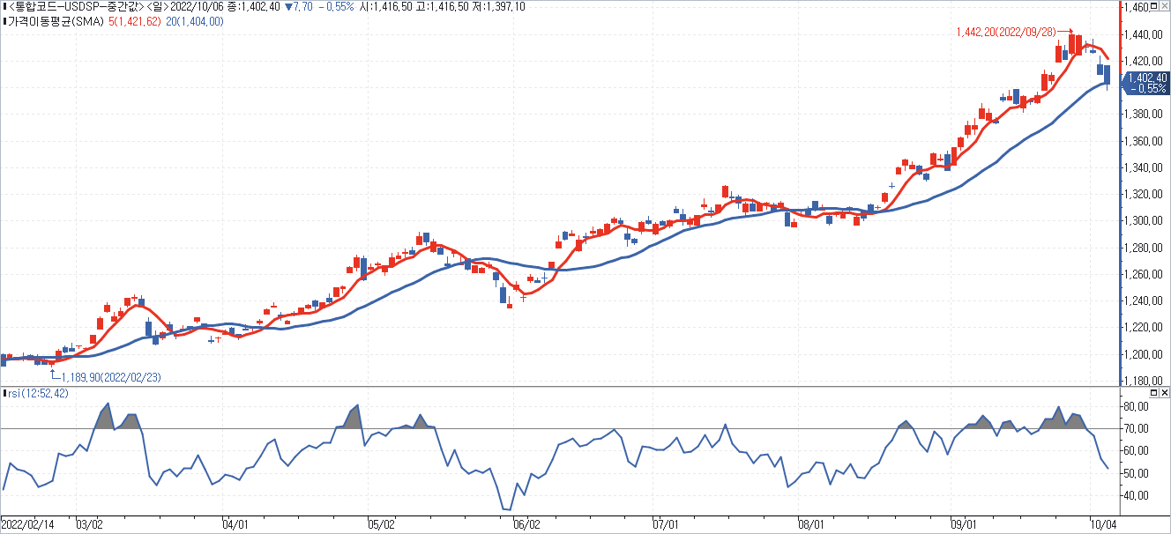
E X C H A N G E R I S K
상대강도지수(달러/원)

Slide 19
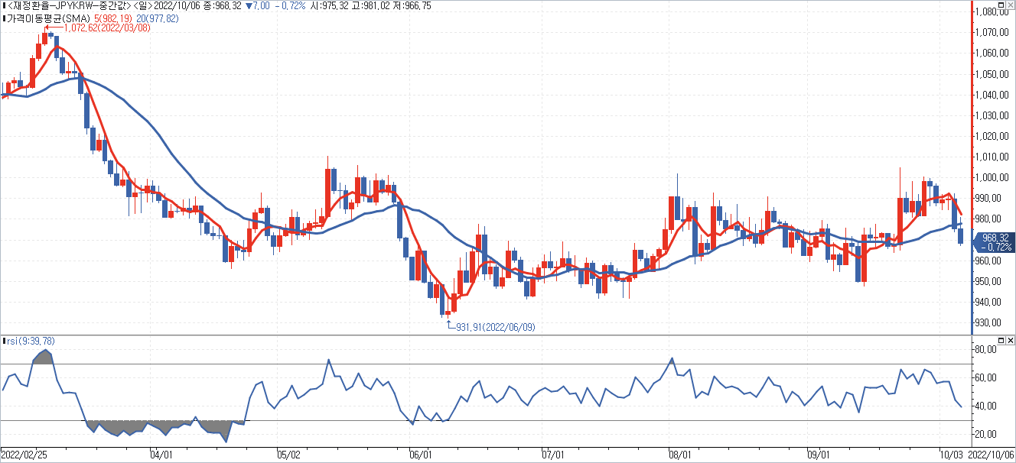
E X C H A N G E R I S K
상대강도지수(엔/원)

Slide 20
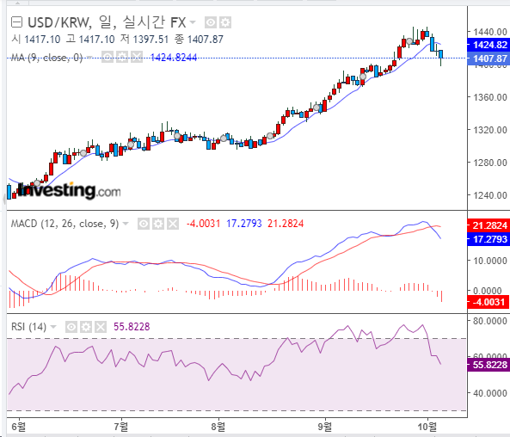
E X C H A N G E R I S K
이동평균/MACD/RSI(달러/원) (investing.com)

Slide 21
감사합니다.
김중근 dollar@kita.net

